Slide 1




Slide 2



SPONSORING & MECENAT
P1

Slide 3

LES DIFFERENTES SOURCES DE FINANCEMENT
REVENUS
des CLUBS
LES
ADHESIONS
LES VENTES ADDITIONNELLES
RECETTES D’ACTIVITES
LES AIDES FINANCIERES PUBLIQUES
SUBVENTIONS
LES AIDES FINANCIERES PRIVEES
SPONSORING/MECENAT
P2

Slide 4
LE MODELE ECONOMIQUE DES CLUBS SPORTIFS
LA VENTILATION MOYENNE DES PRODUITS DES CLUBS SPORTIFS
Adhésions annuelles |  | Le poste le plus souvent déclaré en hausse (36% des clubs)
Recettes d’activités
Subventions |  | 43% des clubs déclarent des subventions en baisse
Sponsoring/Mécénat |  | Ce qui en fait le poste le plus souvent déclaré en baisse
Autres
46%
26%
16%
9%
7%
P3

Slide 5

MECENAT, SPONSORING … DE QUOI PARLE-T-ON ?
Le MECENAT est un soutien apporté à une association d’intérêt général sans contrepartie directe pour son auteur.
Le SPONSORING ou PARRAINAGE a une contrepartie publicitaire et comporte l’indication du nom ou de la marque du parrain afin de promouvoir son image.
Deux grandes différences entre MECENAT et SPONSORING :
tient à l’existence ou non d’une contrepartie en faveur de l’entreprise,
- n’existe que du point de vue fiscal
P4

Slide 6
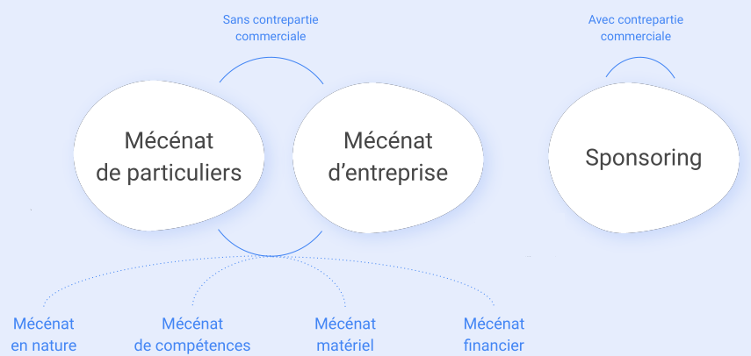
LE MECENAT, SPONSORING, DE QUOI PARLE-T-ON ?
P4.1

Slide 7
MECENAT, SPONSORING … DE QUOI PARLE-T-ON ?
Deux grandes différences entre MECENAT et SPONSORING :
tient à l’existence ou non d’une contrepartie en faveur de l’entreprise,
- n’existe que du point de vue fiscal
P4.2

Slide 8

LE MECENAT, DE QUOI S’AGIT-IL ?
En dehors des associations reconnues d’utilité publiques, seules les associations d'intérêt général sont habilitées à recevoir du MECENAT et à émettre un reçu fiscal qui permet à l'entreprise mécène de bénéficier d'une réduction d’impôt.
P5

Slide 9
LE MECENAT, UN SOUTIEN SANS CONTREPARTIE
Le MECENAT est un soutien apporté par une entreprise, sans contrepartie directe ou indirecte de la part du club … toutefois lorsque la contrepartie est symbolique, une tolérance de l’administration fiscale permet de ne pas qualifier l’opération en dépense de SPONSORING.
Surtout ne pas faire de publicité sur les produits et les services du MECENE.
P5

Slide 10
LE MECENAT, SPONSORING, DE QUOI PARLE-T-ON ?
P4.2

Slide 11

AVANTAGE FISCAL
Le MECENAT permet une REDUCTION D’IMPÔTS égale à 60 % du montant du don pris dans la limite de 20 000 €uros ou 0,5 % du chiffre d’affaires HT lorsque ce dernier est plus élevé.
Exemples : Un don de 100 €uros ne revient à l’entreprise qu’à 40 €uros
Un don de 1000 €uros ne revient à l’entreprise qu’à 400 €uros
Un don de 5000 €uros ne revient à l’entreprise qu’à 2000 €uros
P7

Slide 12
NECESSITE D’EMETTRE UN CERFA ?
Le formulaire (Cerfa n° 16216*01) est délivré par le club bénéficiaire du don à l'entreprise qui lui a fait ce don.
Les clubs doivent donc déclarer à l’administration fiscale : :
- Le montant global des dons et versements mentionnés sur les reçus,
- Le nombre de reçus délivrés.
P8

Slide 13
NECESSITE DE FORMALISER UN CONTRAT OU UNE CONVENTION
Il est vivement conseillé également de formaliser un contrat ou une convention de MECENAT même si ce n’est pas obligatoire.
P9

Slide 14
CE QU’IL FAUT RETENIR SUR LE MECENAT ?
Absence de contrepartie publicitaire sur le ou les produits et services de l’entreprise
L’association doit être d’intérêt général
Délivrance d’un reçu fiscal pour réduction d’impôts
Convention de MECENAT même si elle n’est pas obligatoire
P10

Slide 15
LE PARTENARIAT, UN SOUTIEN AVEC CONTREPARTIE
Définition du parrainage ou sponsoring
Le parrainage (ou sponsoring) est un soutien apporté à une manifestation, à une personne, à un produit ou à une organisation par une entreprise en vue d'en retirer un bénéfice direct.
Il s'agit donc d'un acte commercial de la part de l'entreprise
ENTREPRISE
SPONSOR
SOUTIEN : financier, en nature, compétence, technologique
ORGANISATION
PERSONNE
MANIFESTATION
PRODUIT
CONTREPARTIE : image, notoriété, vente de produits, relations publiques
P11

Slide 16

LE SPONSORING : DE QUOI S’AGIT-IL ?
Le SPONSORING fait référence à l’ensemble des aides apportées par un partenaire à une entreprise, un événement ou une personne. Ce soutien peut être financier ou matériel.
Dans la pratique, le SPONSORING est assimilé à un INVESTISSEMENT.
Si les conditions sont remplies, les sommes versées au titre du sponsoring sont déductibles des charges d'exploitation (CGI art. 39-1-7).
P12

Slide 17
NECESSITE DE REMETTRE UNE FACTURE
Une facture d’association doit être délivrée pour l’ensemble des fonds perçus.
NECESSITE DE FORMALISER UN ACCORD DE PARTENARIAT
Il est également plus que recommandé de formaliser un accord de sponsoring qui donne lieu à la signature d’une convention de partenariat qui définit une contrepartie directe.
P13

Slide 18
CE QU’IL FAUT RETENIR SUR LE SPONSORING
Le sponsoring est assimilé à un INVESTISSEMENT.
Les sommes versées au titre du SPONSORING sont déductibles des charges d’exploitation de l’entreprise.
L’association doit remettre une facture en bonne et due forme à l’entreprise
L’accord de partenariat doit donner lieu à la signature d’un contrat qui définit la contrepartie directe.
La contrepartie doit être proportionnelle au montant des dépenses et justifiable
P14

Slide 19
MECENAT ou PARRAINAGE ?
Les entreprises qui soutiennent les clubs disposent fiscalement de deux modes de traitements :
- le mécénat
- le sponsoring (ou parrainage).
Si le MECENAT se traduit par une réduction d’impôts,
le PARRAINAGE est fiscalement considéré comme une charge pour l’entreprise.
P15

Slide 20
LES AVANTAGES FISCAUX
Le mécénat permet une réduction d’impôts égale à 60 % du montant du don.
Pris dans la limite de 20 000 €uros ou 0,5 % du chiffre d’affaires HT lorsque ce dernier montant est plus élevé
Exemple : un don de 5000 €uros ne revient à l’entreprise qu’à 2000 €uros.
P16

Slide 21
LES AVANTAGES FISCAUX
LE SPONSORING EST DEDUCTIBLE A 25 % DES RESULTATS DE L’ENTREPRISE (*).
Quel que soit le montant du chiffre d’affaires de l’entreprise
Exemple : Une participation de 5000 €uros revient à l’entreprise 3750 €uros
Un taux réduit de 15%, jusqu’à 42500 €uros de bénéfice profite aux PME dont le chiffre d’affaires n’excède pas 10 M €uros.
(*) Taux normal de l’IS janvier 2025
P17

Slide 22
LES AVANTAGES FISCAUX
Exemple MECENAT de 2000 €uros
Régime fiscal | Taux d’imposition | Economie d’impôt | Coût réel
Art. 238 bis du CGI |  | 1200 €uros (60%) | 800 euros
Exemple SPONSORING de 2000 €uros
Régime fiscal | Taux d’imposition | Economie d’impôt | Coût réel
Impôt sur les sociétés (IS) | 25 % | 500 €uros | 1500 €uros
Impôt sur le revenu (*) (BIC) | Si 30 % | 600 €uros | 1400 €uros
(*) Commerçants, artisans … Le taux d’imposition varie de 0 à 45 % suivant la tranche du revenu imposable
P18

Slide 23
DOCUMENTS INTERDEPENDANTS
Comment trouver des sponsors pour mon club ?
Comment intégrer le mécénat dans la stratégie de financement de mon club ?
La prospection commerciale digitale
Comment convaincre un partenaire, un mécène ?
Comment créer un dossier de sponsoring attrayant ?
Le dossier de sponsoring club à compléter (Sport Easy)
Cerfa 12616*01
Le contrat de partenariat
La convention de mécénat
P16

Slide 24
ALLER CHERCHER DES INSPIRATIONS POUR CREER UN DOSSIER DE SPONSORING
1 - L’application CANVA est un outil de design graphique en ligne gratuit qui propose des modèles de présentation de haute qualité de dossier de sponsoring.
https://www.canva.com/
2 - L’application GAMMA.APP est un moyen innovant de présenter ses idées optimisées par l’IA avec des présentations, des documents et des sites web d’une grande élégance. Aucune compétence en désign ou en programmation n’est requise.
https://gamma.app/
P16

Slide 25
PROCHAIN WEBINAIRE
La valorisation comptable des bénévoles et du bénévolat
Mardi 10 février 2026 / animateur : Claude Soutadé/Céline Lorin
Intérêt : Trop peu d’association pratiquent la valorisation comptable, fiscale et sociale des bénévoles, faute souvent de savoir comment procéder (Abandons de frais et don aux œuvres sous Cerfa entre autres).
Pourquoi et comment valoriser le bénévolat ?
Objectifs visés :
Comment mettre en place l’abandon de remboursement de frais ?
Comment comptabiliser le temps passé par les bénévoles au sein de votre club (contribution volontaire en nature) ?
Comment faire apparaître le bénévolat dans les comptes de votre club ?
P17

Slide 26

Claude SOUTADE (Ligue Occitanie Rugby en charge de la formation des dirigeants)

